Slide 1
2DGP 2차 프로젝트 발표
2024184028 정소원

Slide 2
프로젝트 개발 진행 상황 – 평균 87.5%
1주차 | 계획 | 리소스 수집
 | 결과 | 캐릭터, 배경, 스킬 효과, 공격 효과 등 필요한 리소스 수집 | 100%
2주차 | 계획 | 캐릭터 및 배경 이미지 출력 구현
 | 결과 | 캐릭터 및 배경 출력 | 100%
3주차 | 계획 | 캐릭터 움직임, 스킬 구현
 | 결과 | 캐릭터 좌우 이동, 점프 및 공격, 스킬 구현 | 100%
4주차 | 계획 | 몬스터 움직임 및 공격 구현
 | 결과 | 몬스터 출력 및 idle 상태 유지 | 50%
5주차 | 계획 | 충돌 체크
6주차 | 계획 | 스테이지 구성
7주차 | 계획 | 보스 스테이지 구현
8주차 | 계획 | 사운드 추가 및 디테일 구현
9주차 | 계획 | 버그 수정 및 점검

Slide 3
변경된 내용
기존 : 캐릭터를 화면에 띄워 마우스로 선택한다.
현재 : 키보드 숫자를 눌러 캐릭터를 선택한다.
기존 : 상하좌우로 움직이게 한다.
현재 : 좌우로 움직이게 한다.

Slide 4
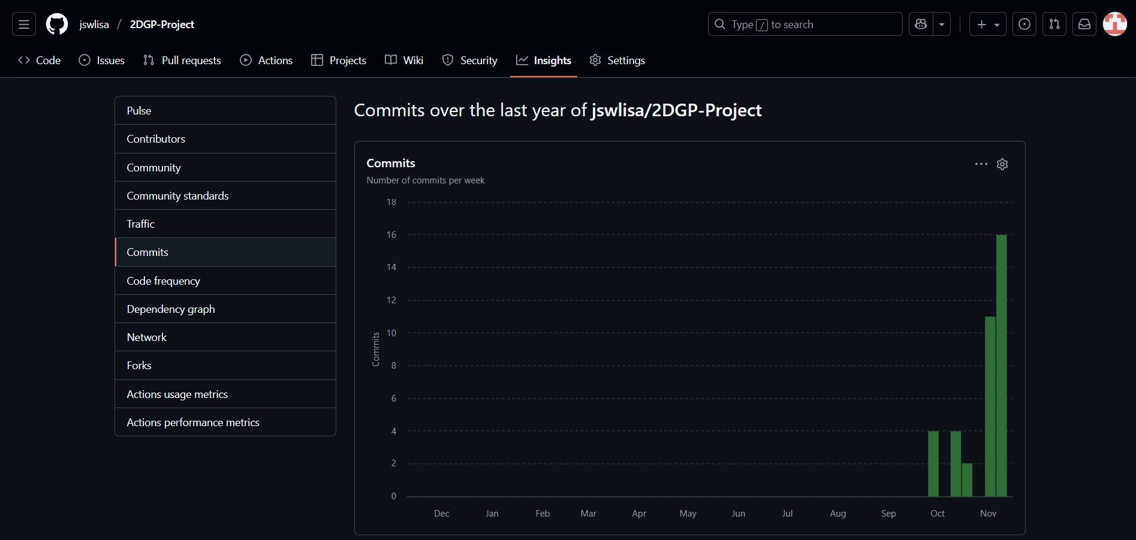
Github 커밋 통계

